Slide 1
Python pour les SHS
Tableaux et statistiques avec Pandas Émilien Schultz

Slide 2
Où on est actuellement
bases du langage
structure d’un script
installer des bibliothèques
lire la documentation
Maintenant : aller vers des traitements “réels”
des bibliothèques puissantes
du Python pour lier les deux

Slide 3
Aujourd’hui : les tableaux
Tableaux = base des statistiques
Une fois qu’on a un tableau bien propre
Transformer
Calculer
Visualiser
Exporter
Avant : le domaine de la transformation des données peu/pas structurées

Slide 4
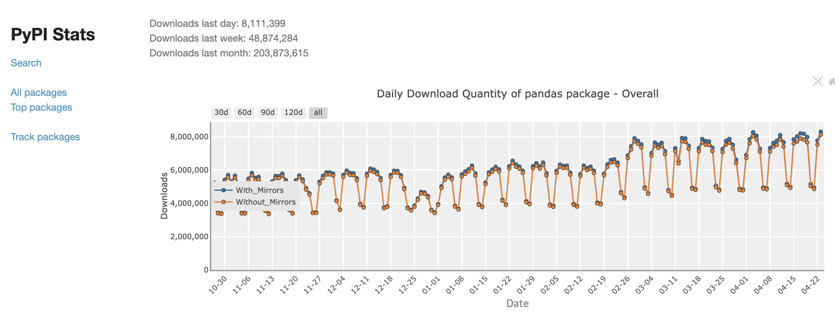
La star : Pandas
Une bibliothèque dédiée à la manipulation de données tabulaires (lignes/colonnes) + séries temporelles

Slide 5
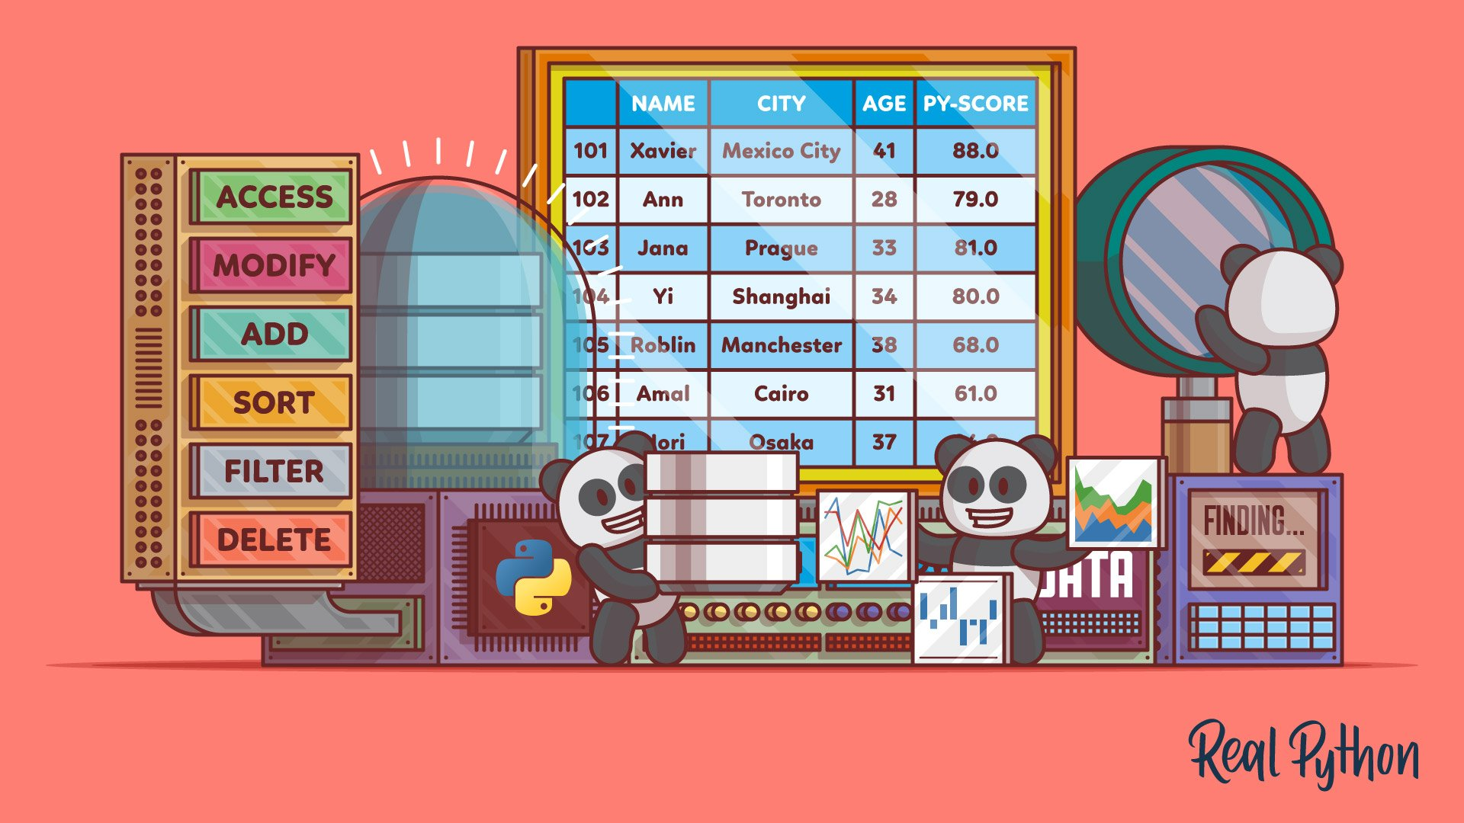
Transition douce d’Excel vers les bases de données

Slide 6
Quelques éléments
Facilite le traitement des données sous forme tableau
Usage comme base de données
Une grammaire compatible avec d’autres bibliothèques
Montéee en taille avec Dask
Permet de faire facilement statistiques/visualisations exploratoires
Par contre sa propre philosophie

Slide 7
Un concept : tidy data
Popularisé par Hadley Wickham en R
Chaque variable - une colonne
Chaque observation - une ligne
Une valeur par cellule
Souvent, un travail amont à faire pour y parvenir

Slide 8
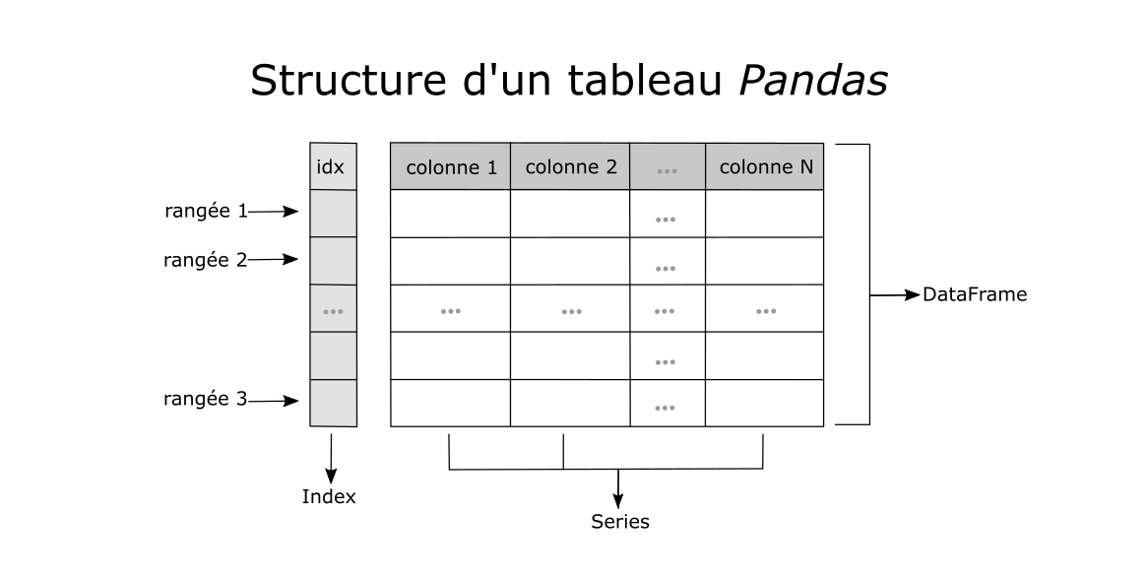
Nouvel outil = nouvel objet
Le DataFrame

Slide 9
Petite démo

Slide 10
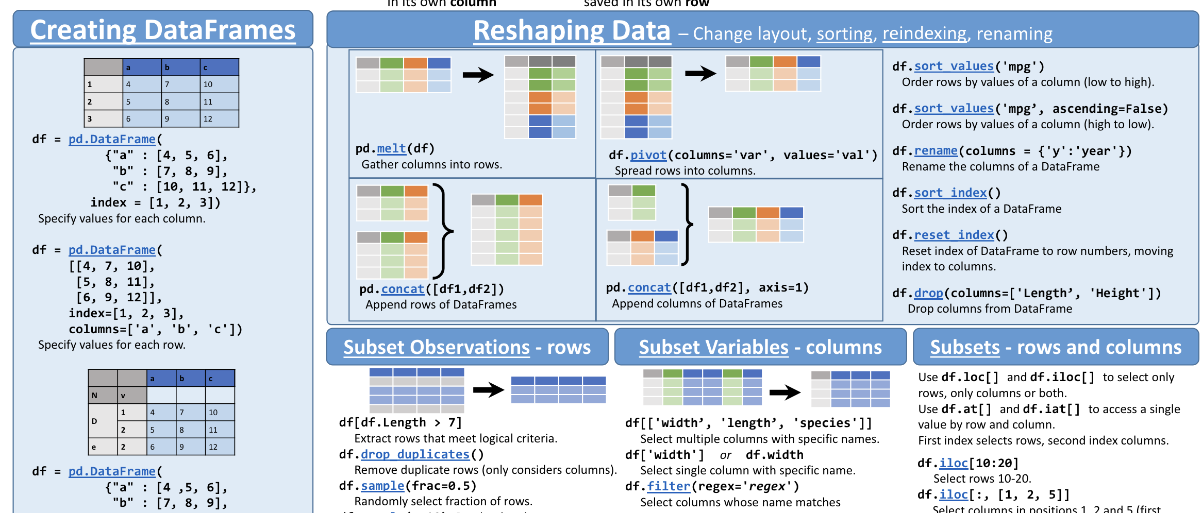
Et une multitudes de possibilités
Une cheatsheet pour voir les possibilités

Slide 11
Au-delà de Pandas
Des bibliothèques qui reprennent la structure
GeoPandas
Des traitement plus avancés/spécifiques
Visualisations avec des bibliothèques dédiées
Traitements (modèles)
Big Data …

Slide 12
Découverte des possibilités de Pandas

Slide 13
Différents types de manipulations
Avec un jeu de données d’enquête par questionnaire existant
Charger des données
Sélectionner élément/ligne/colonne
Filtrer comme une base de donnée
Calculer avec les méthodes spécifiques
Visualiser les résultats

Slide 14
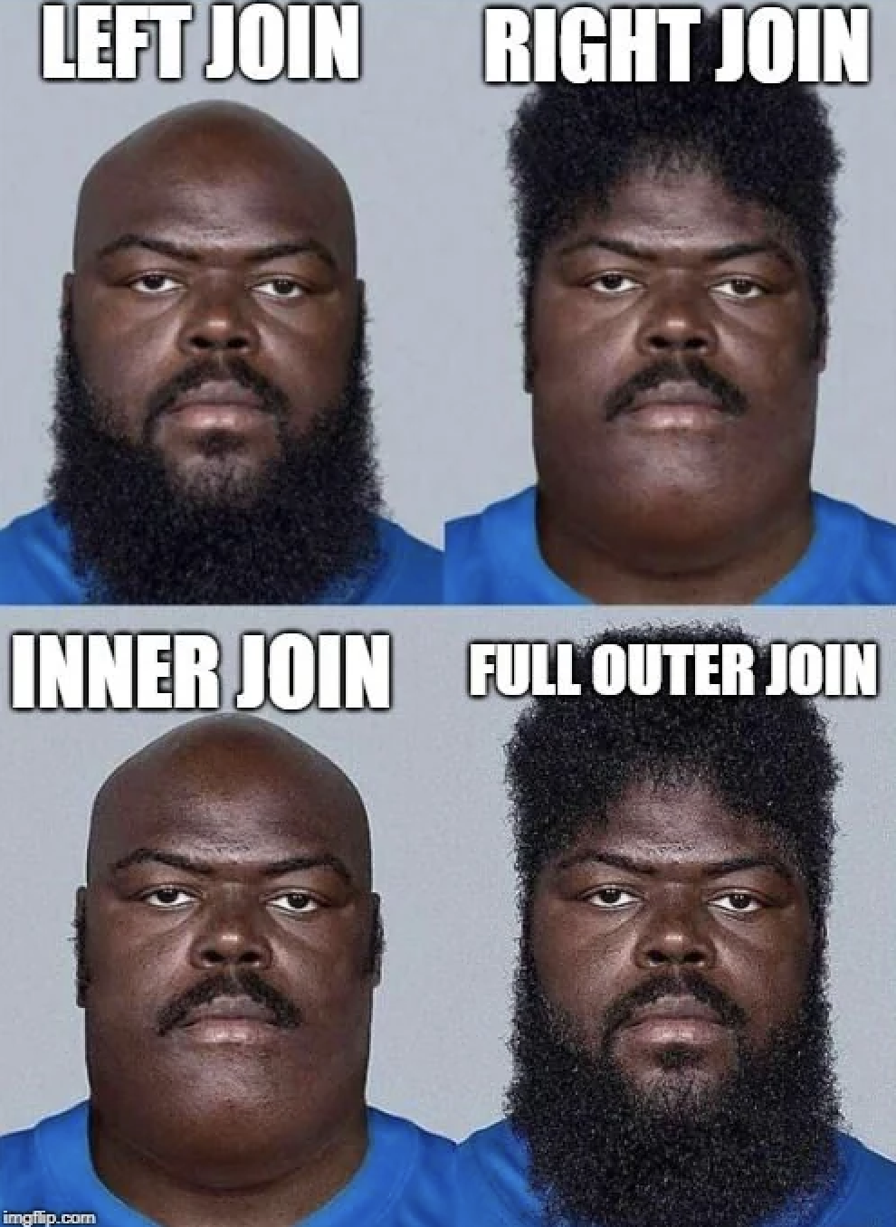
Aller vers des opérations de base de données

Slide 15
Aller vers la pratique
Jeu de données d’une enquête sur les pratiques numériques des chercheurs SOSP
Voir en pratique les différents traitements : un peu boite à outils …

Slide 16
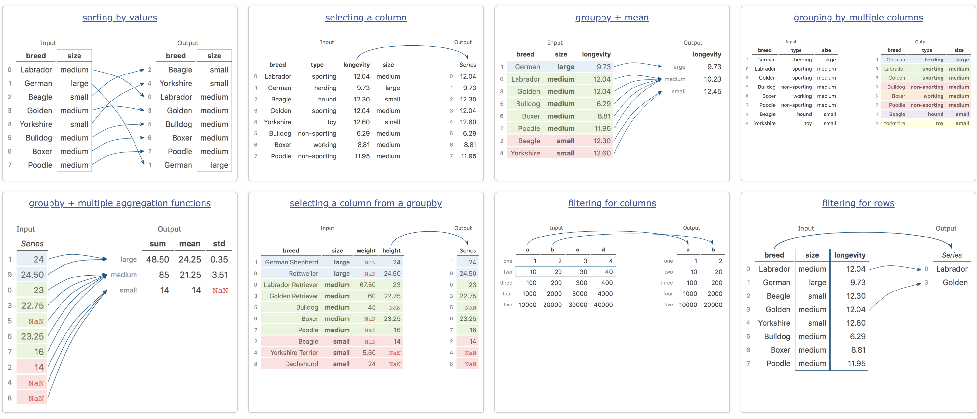
Tips : mieux comprendre la combinaison d’opérations
Voir les opérations

